Slide 1

PricyPurse
יוליה קופמן

Slide 2
הקדמה
היום יש המון מותגי יוקרה שמוכרים את התיקים שלהם במחירים מאוד גבוהים
וחלקם במחירים קצת פחות גבוהים.
אני רוצה לדעת האם אפשרות לנבא את המחירים של התיקים לפי המאפיינים שלהם.
ובכך אולי להיות צרכנית קצת יותר חכמה ולא לקנות תיק שהמודל שלנו מנבא לו מחיר הרבה יותר נמוך מהמחיר שבו הוא מתומחר.

Slide 3

הרכשת הנתונים
הנתונים כולם נלקחו מתוך האתר:
Farfetch
היו כל מיני מכשולים בתהליך ההרכשה:
האתר חסם אותי מלבצע הרכשה רגילה.
אם נכנסתי ליותר מידי עמודים מהר מידי נחסמתי שוב
פתרונות.
שימוש בסלניום אפשר לי להיכנס לעמוד של כל תיק ולהרכיש משם את הדאטה.
הוספתי זמני המתנה בקוד כי שהגלישה בין העמודים לא תתבצע מהר מידי.

Slide 4
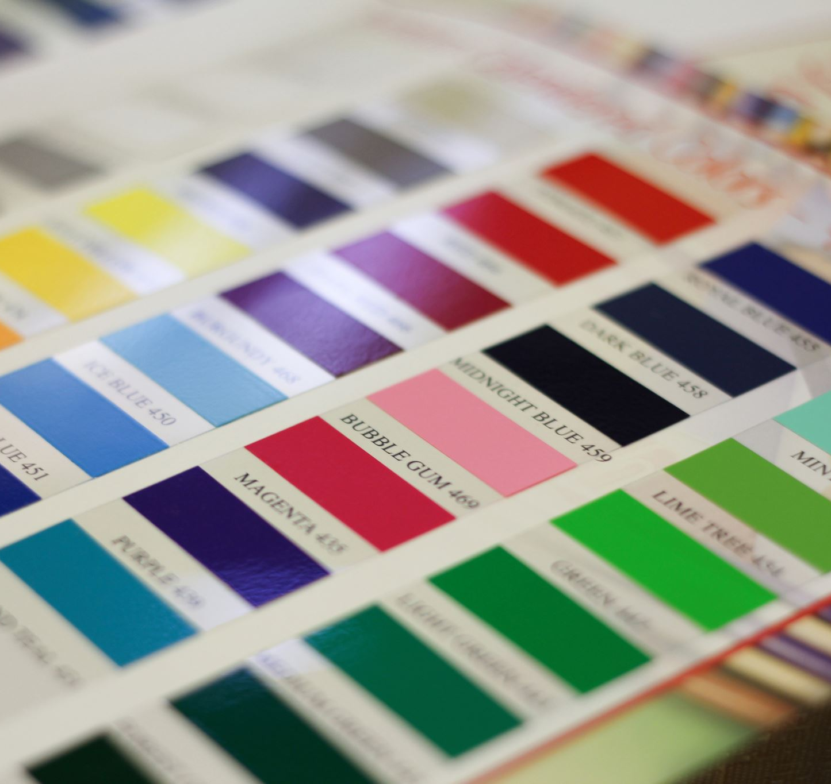
ניתוח ראשוני וטיוב הנתונים
כל שורה בדאטה סט מייצגת תיק מתוך האתר והעמודות מייצגות את המאפיינים של התיק שהצלחנו להשיג בעזרת זחלן הרשת.
המאפיינים שנבחרו:
מותג
סוג התיק
צבע
חומר גלם עונה חדשה
מדינת ייצור.
תיאור התיק.
מחיר – עמודת המטרה שלנו, שאותה נרצה לנבא.

Slide 5
בתהליך טיוב הנתונים:
הסרת שורות כפולות – עלול להטות את המודל
הסרת שורות בהן עמודת המחיר ריקה
הסרת שורות ריקות – שורות לא נחוצות
הסרת ערכים לא טובים -ערכים שעלולים להטעות את המודל ושהם לא נכונים למשל צבעים במודת המחיר וכו'.

Slide 6

ויזואליזציה
&
EDA(exploratory data analysis)

Slide 7
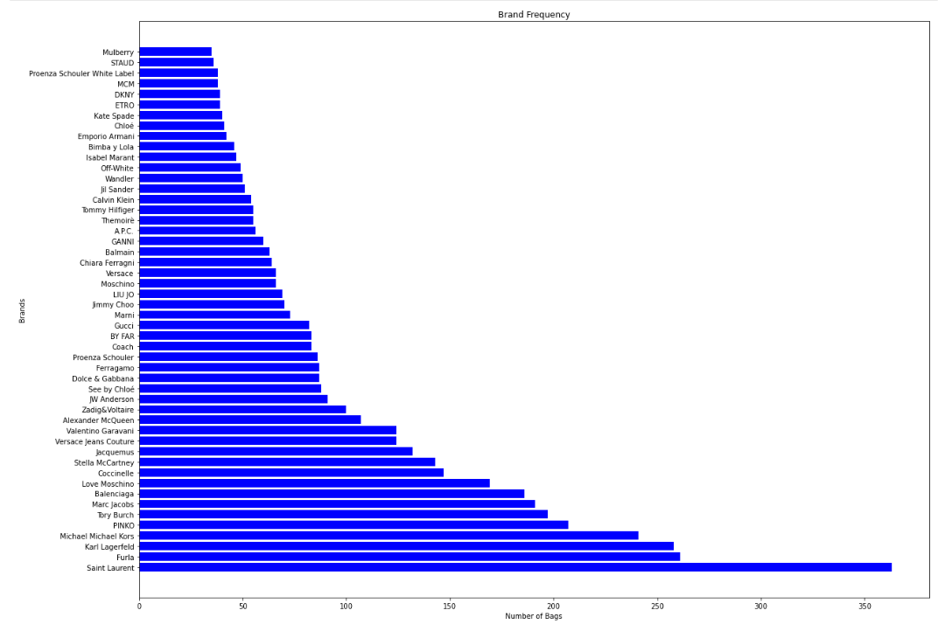
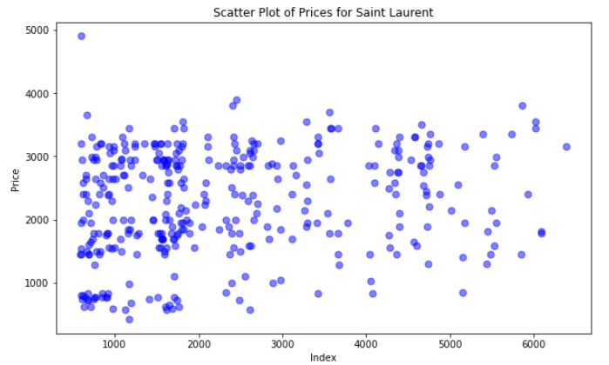

Slide 8
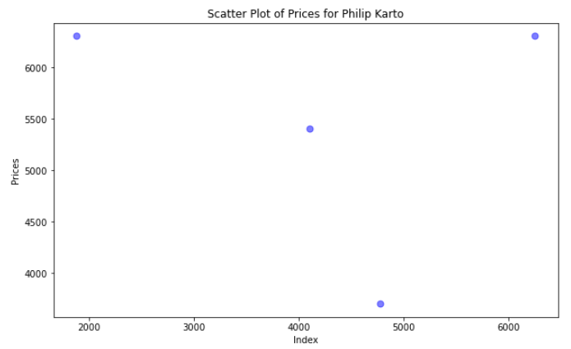
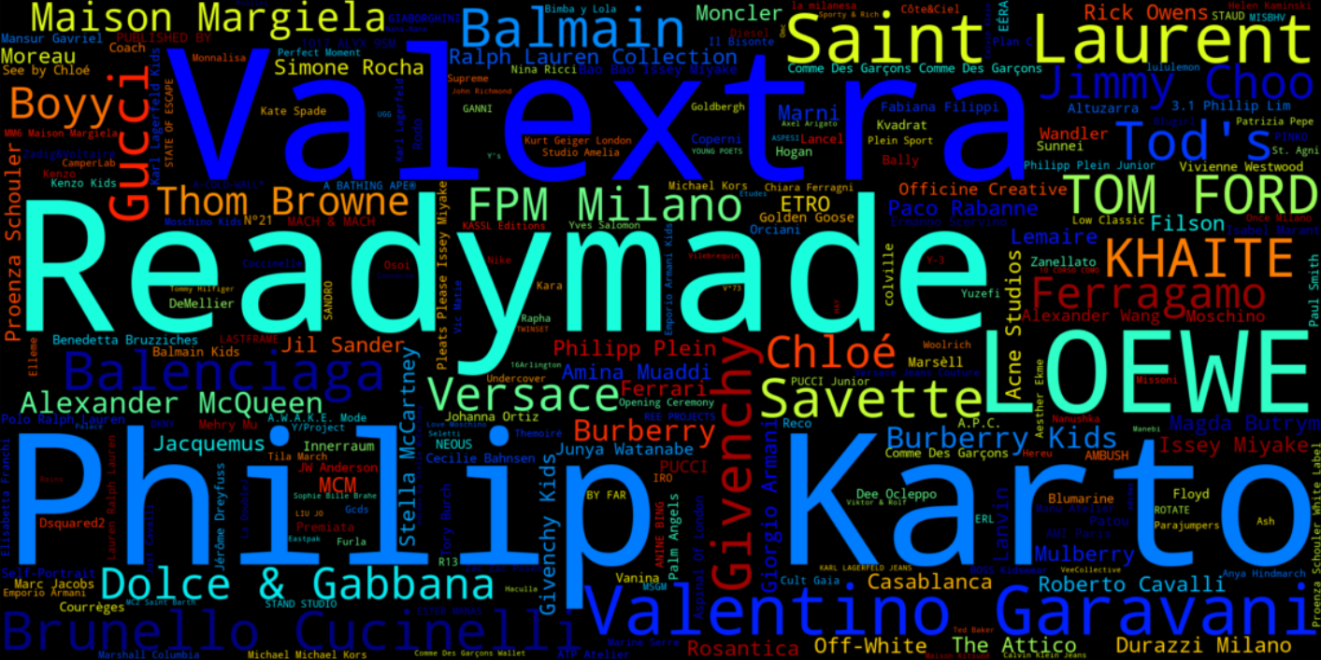

Slide 9
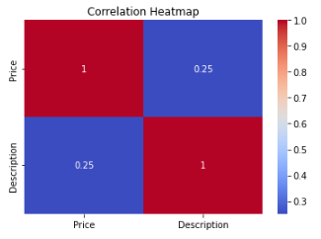

Slide 10

מסקנות
המחירים של רוב התיקים בדאטה סט שלנו נע בין 3500 דולר ל- 35
רוב התיקים שיש לנו הם מסוג Tote bag
יש בהחלט קורלציה חיובית קטנה בין המחיר של התיק להבין האם הוסיפו לו תיאור או לא

Slide 11
ניתוח נתונים מתקדם בחירת שיטות ואלגוריתמים מתאימים
רגרסיה ליניארית
בחירת מודלים:
ElasticNet
Lasso
Ridge
GradientBoostingRegressor
RandomForestRegressor
חלוקת הדאטה לאימונים ובדיקות:
-70% אימון
-30% טסטים

Slide 12
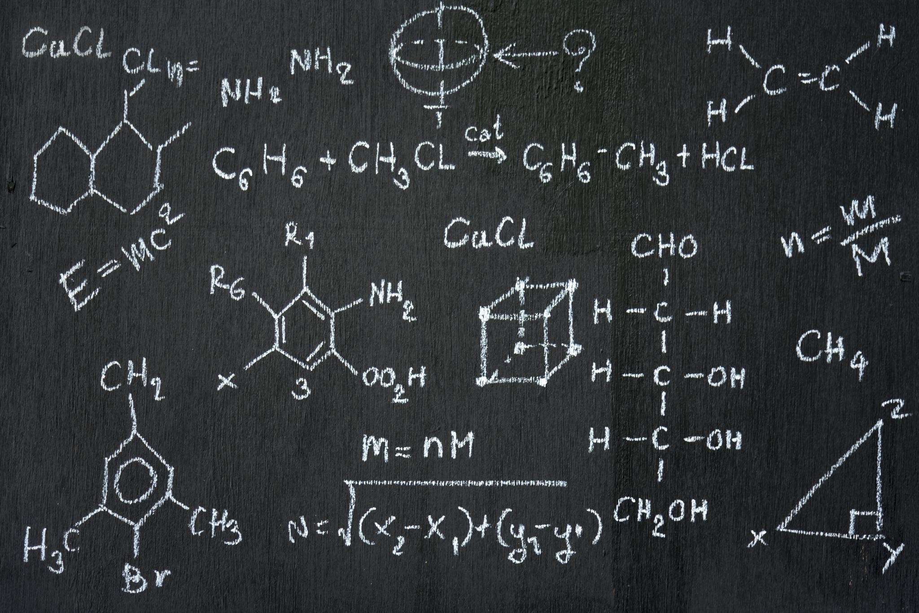
יישום הפתרון ובדיקה של השיטות שיושמו
)הערכת ביצועים(
אימון המודל
בדיקה של המודל
קבלת הערכים של R2 ו-MAE(mean absolute error)
אם R2 רחוק מאוד מ1 וMEA רחוק מאוד מ-0 ננסה לבצע שינויים במודל כדיי לשפר דיוק.
נעשה זאת שוב ושוב עד שנהיה מרוצים מהערכים.
יכול להיות שתוצאה שהיא רחוקה מלהיות מדויקת מראה על כך שלא ניתן לבצע את הניבוי בעזרת המאפיינים שנבחרו.

Slide 13

מסקנות
בהחלט ניתן לנבא מחיר של תיק יוקרה בעזרת המאפיינים שבחרתי.
המודל יצא לא הכי מדויק אבל גם לא רע
ייעול יותר טוב של המודל ממה שביצעתי היה כנראה נותן תוצאות טובות יותר.
לקיחה של דאטה סטים ממקורות שונים ומגוונים יותר כנראה הייתה נותנת לנו תוצאות טובות יותר

